Slide 1
Level Design Overview

Slide 2
Sommaire
Overview
Gameplay
Gamespace
Annexes

Slide 3
Overview
Contexte
Aesthetics
Narrative
Project constraints
Scope

Slide 4
Overview
Contexte – Aesthetics – Narrative – Project Constraints – Scope

Slide 5
Context - Overview
Le niveau se trouve au début du jeu à l’arrivée du personnage
Le personnage doit trouver des indices et résoudre des énigmes pour avancer
Le but étant de pousser le joueur à la réflexion et à l’exploration

Slide 6

Aesthetics - Overview
Dans le jeu règne une atmosphère calme et chaude d’un cabaret des années 1910

Slide 7
Narrative - Overview
Le niveau se trouve au tout début de la timeline du jeu, il présente la pièce principale et les prémices de l’enquête.
Le joueur découvre les éléments d’histoire en récoltant des indices le long du niveau

Slide 8
Project constraints - Overview
Un jeu d’aventure
Action via énigmes, puzzles, récupérations d’items
Réflexion via des items à associer, du sens à donner à des textes
Ambiance via le storytelling et le contexte
Histoire (lore-scénario du jeu/personnages)
Réflexion sur le synopsis / jeu
Timeline des personnages + flowchart de progression
L’enquête doit être solide, intrigante et impliquante pour le joueur pas de mort du personnage
Laisser le joueur apprécier le décors

Slide 9
Scope - Overview
Notre niveau sera composé d’une petite entrée, d’une grande salle et d’une petit chambre
Le niveau dure environ 5 minutes
Le niveau n’est pas rejouable

Slide 10
Gameplay
Player’s mechanics & metrics – System mechanics

Slide 11
Player’s mechanics & metrics - Gameplay
Le joueur peut interagir avec certains éléments du décors ou des énigmes. Il peut pivoter des objets dans son inventaire.
Détails du personnage :
Largeur / hauteur : 80 cm / 1,80 m
Vitesse de marche : 2,5 m/s

Slide 12
System mechanics - Gameplay
Objets interactifs qui sont mise en valeur à l’approche du personnage:
Articles de journaux, Photos, Dessins, etc.
Clés, éléments de résolution d’énigmes, etc.
Enigmes

Slide 13
Gamespace
Molecular diagram – Mission Walkthrough – Overall Map Layout – Details map « Entrée » – Details map « Grande Salle » – Details map « Chambre » – Timeline

Slide 14
Molecular diagram - Gamespace

Slide 15
Mission Walkthrough - Gamespace

Slide 16
Overall Map Layout - Gamespace

Slide 17
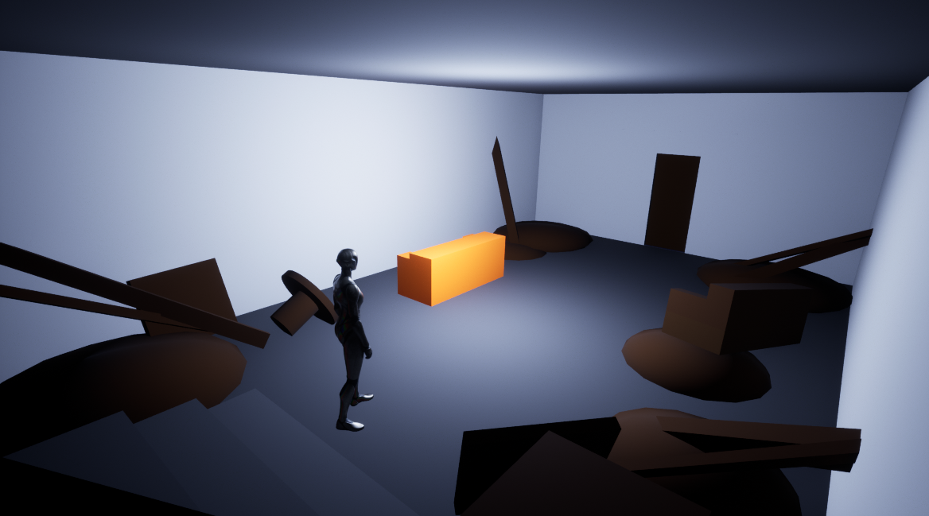
Details map « Entrée » - Gamespace

Slide 18
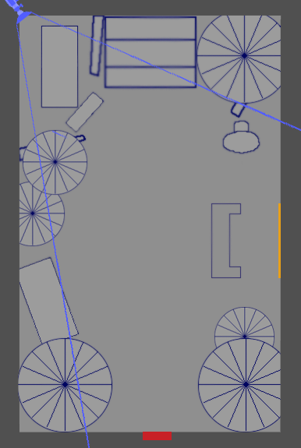
Details map « Entrée » - Gamespace
Caméra
Débris
Entrée du niveau
Elements interactif
Sortie du niveau

Slide 19
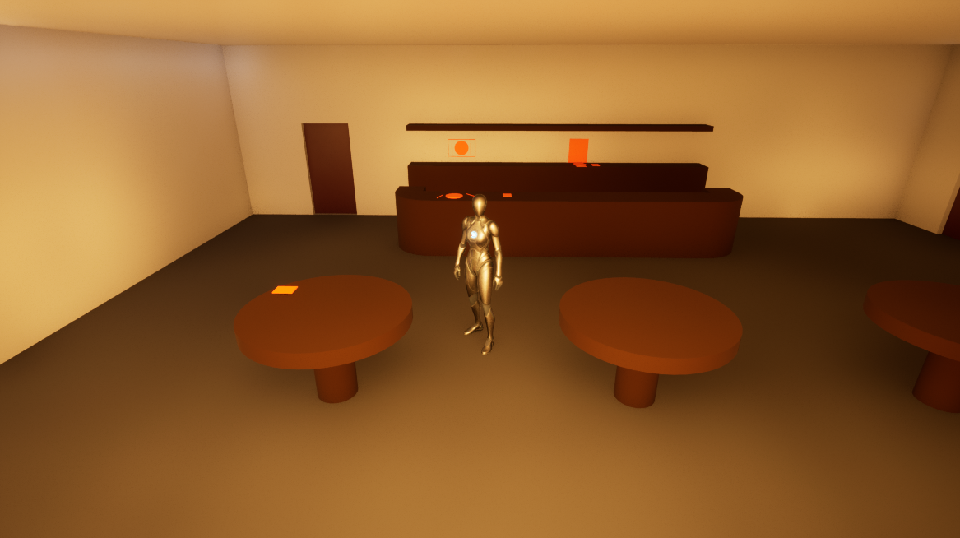
Details map « Grand Salle » - Gamespace

Slide 20
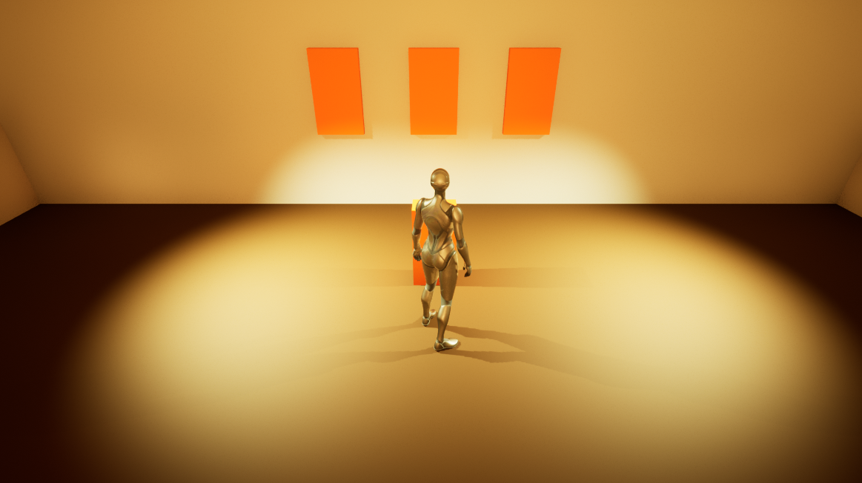
Details map « Grand Salle » - Gamespace

Slide 21
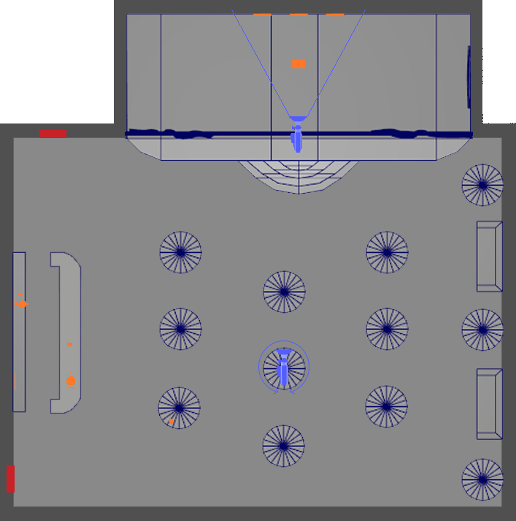
Details map « Grande Salle » - Gamespace
Enigme
Entrée du niveau
Tables
Elements interactif
Caméra
Enigme
Sortie du niveau

Slide 22
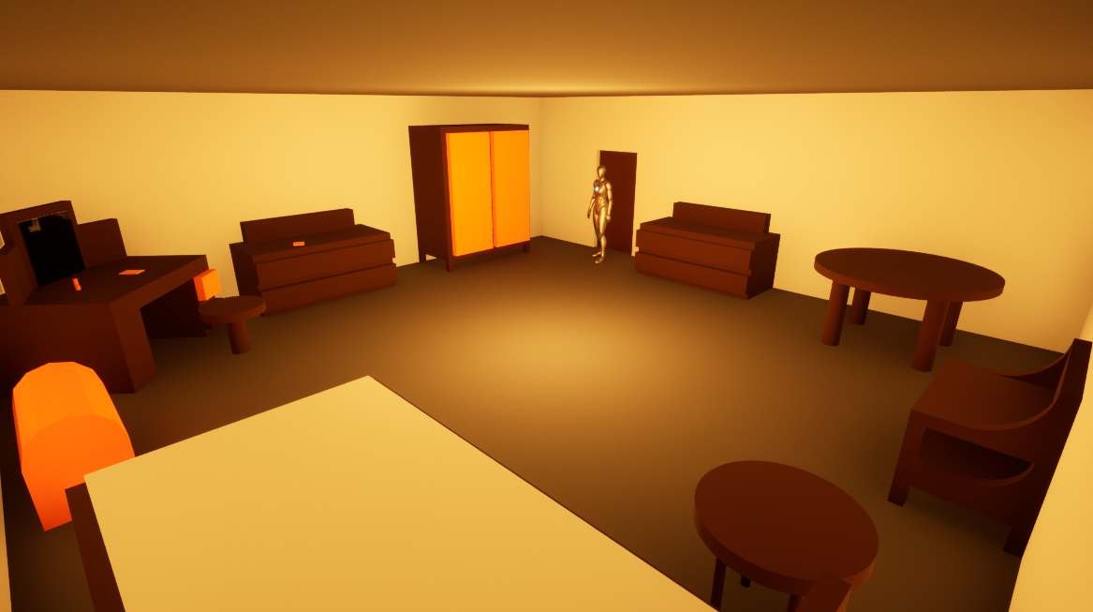
Details map « Chambre » - Gamespace

Slide 23
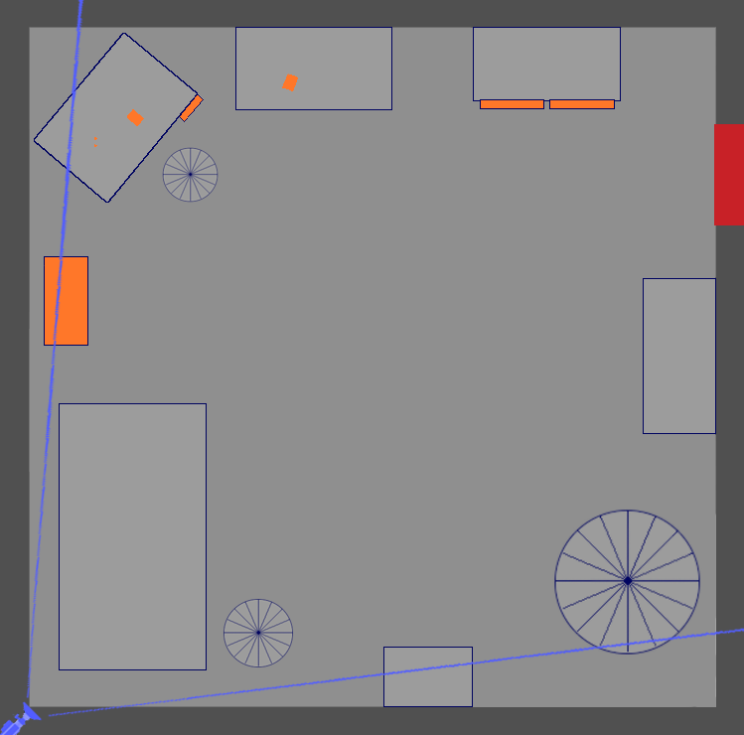
Details map « Chambre » - Gamespace
Elements interactif
Entrée / Sortie du niveau
Miroir
Armoire
Miroir
Enigme
Commodes
Lit
Tables
Caméra

Slide 24
Timeline - Gamespace

Slide 25
Annexes

